Slide 1


Slide 2






জাতীয় পতাকার প্রতি সম্মান প্রদর্শন
সবাইকে স্বাগতম
মোহাম্মদ ফয়েজ আহমেদ
সহকারি শিক্ষক
নোয়ান্নই ইউনিয়ন উচ্চ বিদ্যালয়
বাঁধেরহাট, সদর, নোয়াখালী।
মোবাইলঃ ০1812422288
E-mail: foizahmedrana@gmail.com

Slide 3


4র্থ অধ্যায়

Slide 4


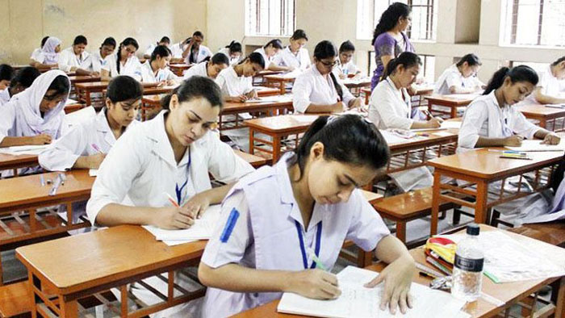
ছবি দেখে চিন্তা করি…
প্রত্যাশা/ সম্ভাবনা/ আশা/ অনিশ্চয়তা

Slide 5
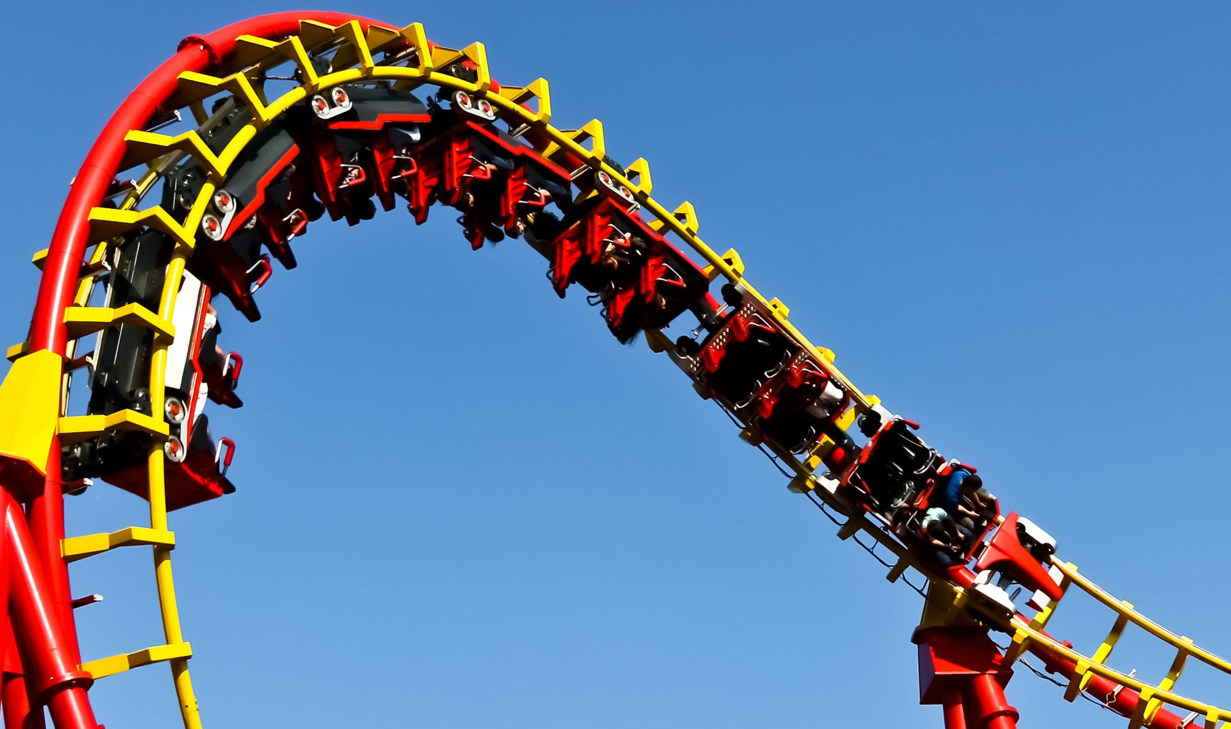

ছবি দেখে চিন্তা করি…
ঝুঁকি

Slide 6

ঝুঁকি ও অনিশ্চয়তা

Slide 7
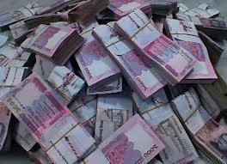
শিখনফল-
এ পাঠ শেষে শিক্ষার্থীরা…
আদর্শ বিচ্যুতির ধারণা বলতে পারবে।
আদর্শ বিচ্যুতি সূত্র লিখতে পারবে।
সূত্র প্রয়োগের মাধ্যমে আদর্শ বিচ্যুতি নির্ণয় করতে পারবে।

Slide 8
প্রাসঙ্গিক আলোচনাঃ অনিশ্চয়তা
সংজ্ঞাঃ ভবিষ্যতে কোন একটি ঘটনা ঘটা না ঘটার সম্ভাবনাকে অনিশ্চয়তা বলে।
অন্যভাবে, ভবিষ্যতের কোন একটি বিষয়ে প্রত্যাশিত ফলাফলকে অনিশ্চয়তা বলে।

Slide 9
প্রাসঙ্গিক আলোচনাঃ ঝুঁকি
সংজ্ঞাঃ অনিশ্চয়তার যে অংশটুকু পরিমাপ করা যায়, তাকে ঝুঁকি বলে।
অন্যভাবে, প্রকৃত ফলাফল প্রত্যাশিত ফলাফল থেকে ভিন্ন হওয়ার সম্ভাবনাকে ঝুঁকি বলে।

Slide 10
আদর্শ বিচ্যুতি
এটি ঝুঁকি পরিমাপের একটি পরিসংখ্যানিক পদ্ধতি। এটি ব্যবহার করে অতীতে অর্জিত আয়ের বিচ্যুতি থেকে ঝুঁকি ও ভবিষ্যতে প্রত্যাশিত আয়ের ঝুঁকি, দুটোই পরিমাপ করা যায়।

Slide 11
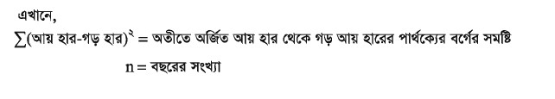


আদর্শ বিচ্যুতি নির্ণয়ের প্রয়োজনীয় সূত্রঃ
আদর্শ বিচ্যুতি = $\sqrt{\frac{Σ{\left(আয় হার −গড় হার\right)}^{২}}{n−১}}$
$$=Sign of Sum$$

Slide 12

${\left(আয় হার −গড় হার\right)}^{২}$ নির্ণয়ের আদর্শ ছক
বছর | আয় হার (%) | গড় থেকে ব্যবধান (আয় হার–গড় হার) | ব্যবধানের বর্গ
2019 | 15 | 15 – 10 = 5 | 5×5=25
2020 | 20 | 20–10 = 10 | 10×10=100
2021 | 5 | 5 – 10 = -5 | -5×-5=25
যোগফল= | 30 | ব্যবধানের বর্গের যোগফল= | 150
গড় আয় হার= | 30/3=10

Slide 13
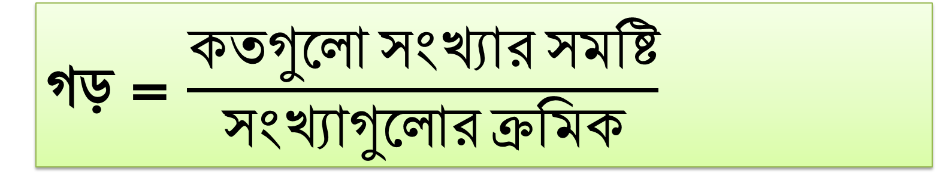
সূত্রের প্রয়োগ
একটি প্রকল্পের ২০১৪ থেকে ২০১৮ সাল পর্যন্ত পাঁচ বছরের আয় যথাক্রমে 20%, 5%, -5%, 15%, 30%
প্রকল্পটির আদর্শ বিচ্যুতি নির্ণয় কর।
প্রাসঙ্গিক
প্রয়োজনীয় ছক
গড় = $\frac{কতগুলো সংখ্যার সমষ্টি}{সংখ্যাগুলোর ক্রমিক}$
Notes:
সম্মানিত শিক্ষক মন্ডলী, এখানে ‘প্রয়োজনীয় ছক’ বক্সে একটি হাইপার লিংক ব্যবহার করা হয়েছে। ১২ নম্বর স্লাইডে যাবে তার উপরের বক্সে ক্লিক করলে ১৪ নম্বর স্লাইডে ফিরে আসবে।

Slide 14
সমাধান মিলিয়ে নাও…১
বছর | আয় হার (%) | গড় থেকে ব্যবধান (আয় হার–গড় হার) | ব্যবধানের বর্গ
2014 | 20 | 20 – 13 = 7 | 7×7=49
2015 | 5 | 5 – 13 = -8 | -8×-8=64
2016 | -5 | -5–13 = -18 | -18×-18=324
2017 | 15 | 15 – 13 = 2 | 2×2=4
2018 | 30 | 30 – 13 = 17 | 17×17=289
যোগফল= | 65 | ব্যবধানের বর্গের যোগফল= | 730
গড় আয় হার= | 65/5=13
প্রয়োজনীয় সূত্র
Notes:
সম্মানিত শিক্ষক মন্ডলী, এখানে ‘প্রয়োজনীয় সূত্র’ বক্সে একটি হাইপার লিংক ব্যবহার করা হয়েছে। ১১ নম্বর স্লাইডে যাবে তার সূত্রের বক্সে ক্লিক করলে ১৫ নম্বর স্লাইডে ফিরে আসবে।

Slide 15
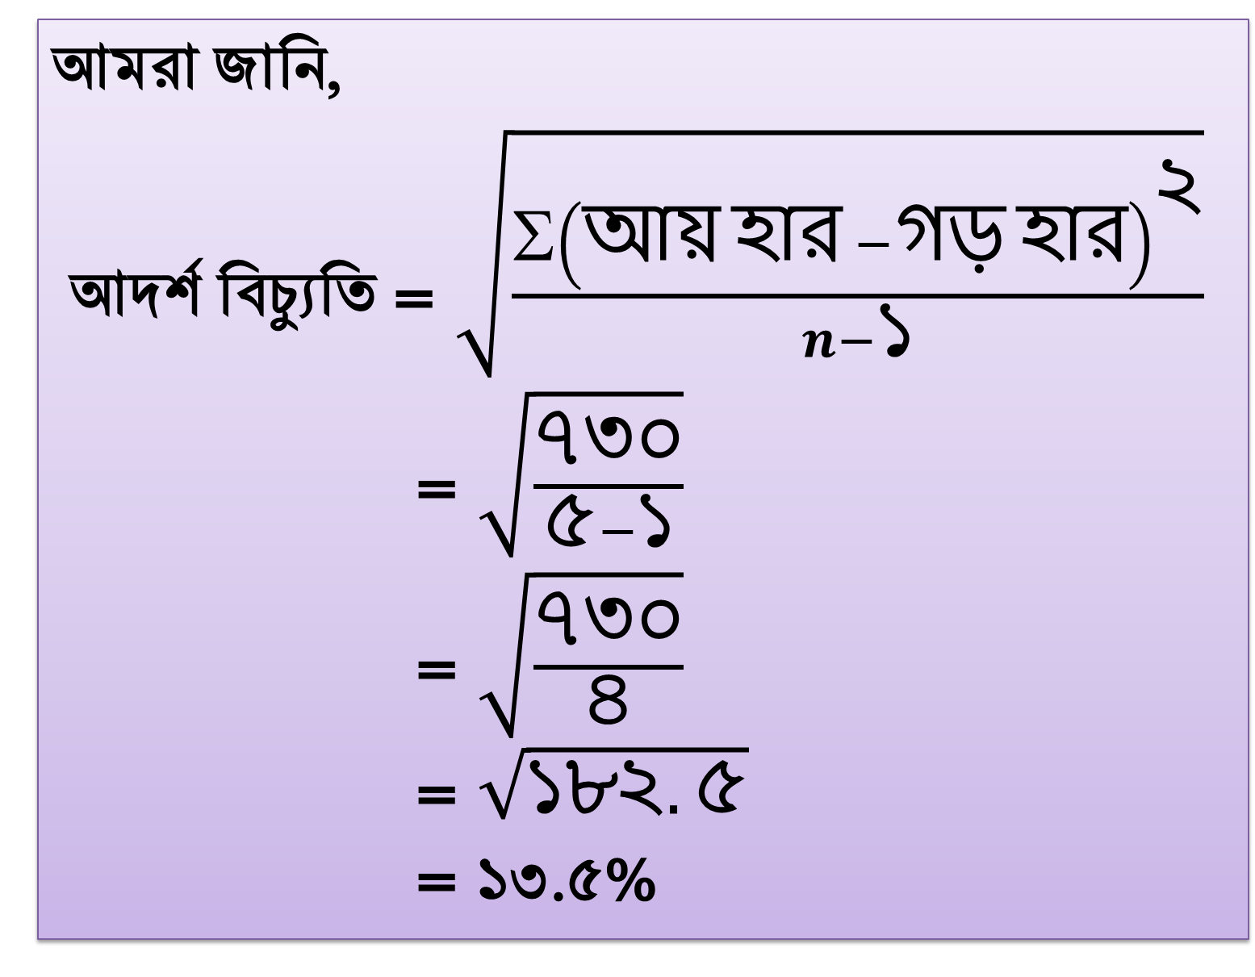
সমাধান মিলিয়ে নাও…২
আমরা জানি,
আদর্শ বিচ্যুতি = $\sqrt{\frac{Σ{\left(আয় হার −গড় হার\right)}^{২}}{n−১}}$
= $\sqrt{\frac{৭৩০}{৫−১}}$
= $\sqrt{\frac{৭৩০}{৪}}$
= $\sqrt{১৮২.৫}$
= ১৩.৫%

Slide 16
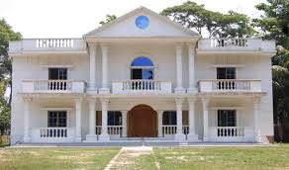

বাড়ির কাজ

Slide 17
সবাইকে ধন্যবাদ

